Slide 1
Thứ sáu ngày 4 tháng 10 năm 2024
Toán
Bài 7: Phép cộng (qua 10)
trong phạm vi 20 (tiết 5)

Slide 2
13
14
16
13
14

Slide 3
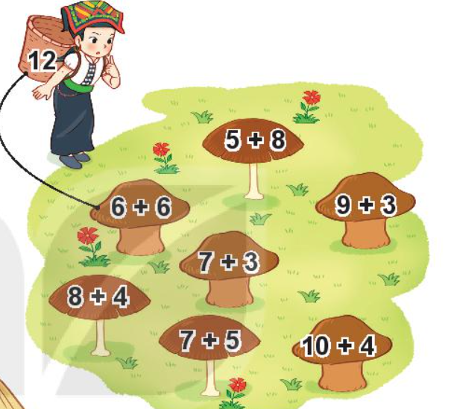

Slide 4
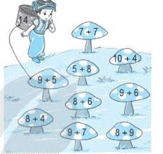
2
Khoanh vào chữ đặt trước câu trả lời đúng.
Bạn Sao hái được các cây nấm ghi phép tính có kết quả là 14. Số cây nấm bạn Sao hái được là:
3 B. 4 C. 5
b) Viết phép tính thích hợp vào chỗ chấm.
Các phép tính có kết quả lớn hơn 14 là: .........................................................................
Các phép tính có kết quả bé hơn 14 là: ..........................................................................
14
14
13
14
15
14
9 + 6; 9 + 7; 8 + 9
12
16
17
8 + 4 ; 5 + 8

Slide 5
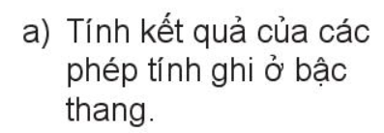
9 + 5 = 14
7 + 4 = 11
8 + 6 = 14
6 + 7 = 13
9 + 7 = 16

